Slide 1
Bónusz extra
„Sok dolog van a világon, ami csodálatos
De az embernél nincs semmi, ami csodálatosabb.”
/Szophoklész: Antigoné/

Slide 2
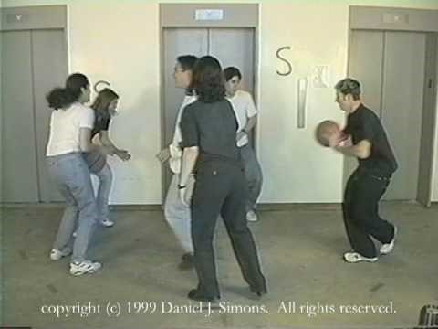
Szelektív memória teszt
„Sok dolog van a világon, ami csodálatos, De az embernél nincs semmi, ami csodálatosabb.”/Szophoklész: Antigoné/

Slide 3
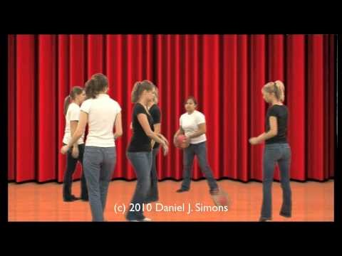
A „MAJOM ÜZLET” ILLÚZIÓ
„Sok dolog van a világon, ami csodálatos, De az embernél nincs semmi, ami csodálatosabb.”/Szophoklész: Antigoné/

Slide 4
„érzékelünk, mint a Moziban”
„Sok dolog van a világon, ami csodálatos, De az embernél nincs semmi, ami csodálatosabb.”/Szophoklész: Antigoné/

